Slide 1
Выполнила воспитатель:
Д/С №13 «Кораблик»
Асоскова А.Д.

Slide 2
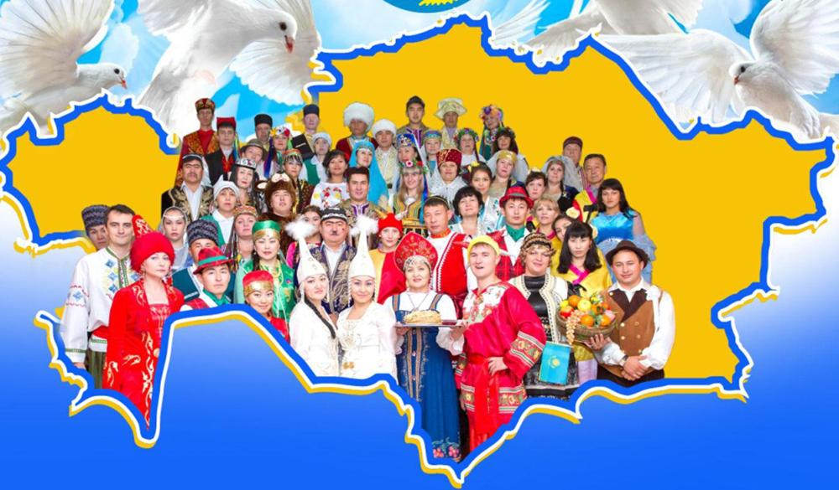
«Мой край»
Казахстан – это край и отар и пшеницы.
Край степи и горы вместивший в границы.
Край заоблачных пиков, Джайляу широких.
Край батыров, героев порывистых край.
Лишь о нем мои думы, о нем мои строки.
К. Ыдырысов

Slide 3
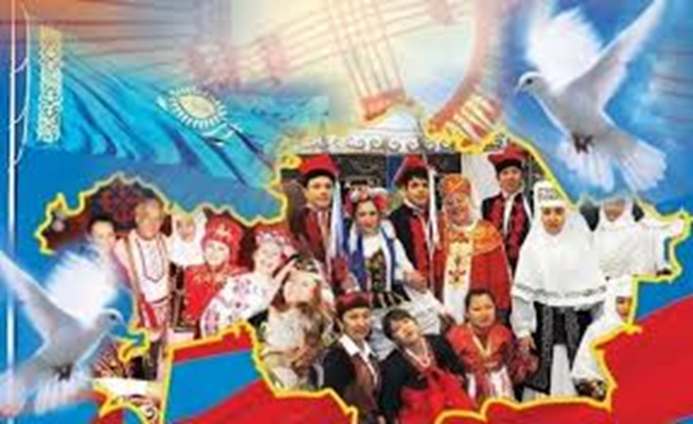
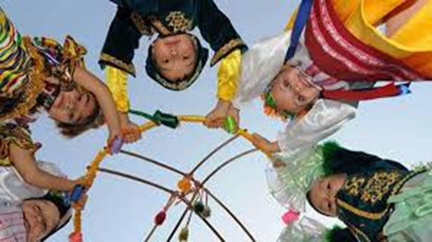
Под единым «шаныраком»

Slide 4
пословицы о Родине, о дружбе
Если дружба велика, значит, Родина сильна.
- Народная дружба и богатство – дороже богатства.
- Родная земля – золотая колыбель

Slide 5
Физкультминутка «Нам хорошо»
В Казахстане мы живем,
Есть у каждого свой дом,
Есть работа,
Есть друзья,
Мама, папа есть и Я!

Slide 6
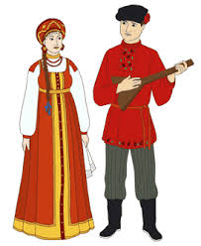
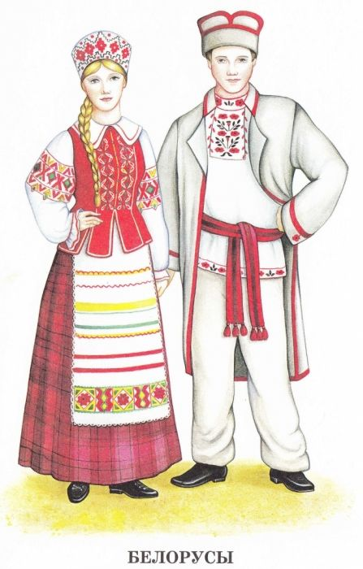
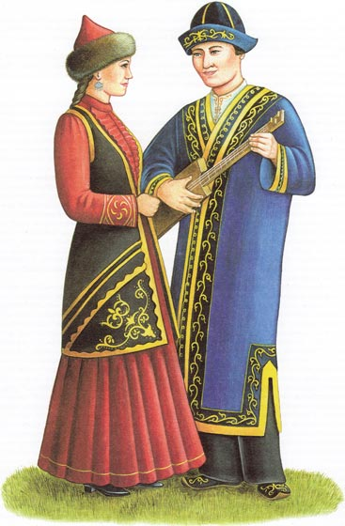
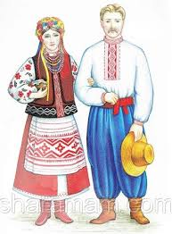
Народные национальные костюмы
Народы разных национальностей имеют национальные костюмы, посмотрите и скажите кому они принадлежат?
Русский Беларусский
Украинский Казахский

Slide 7
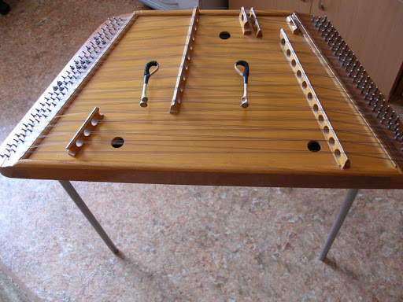
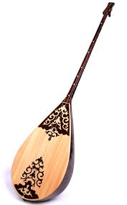
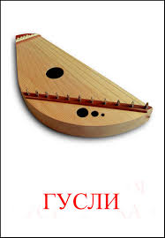
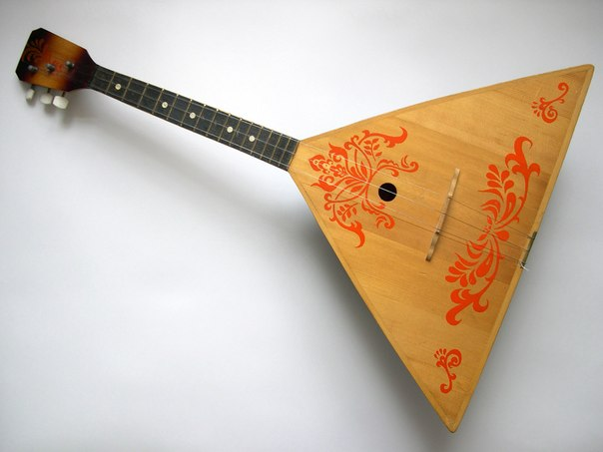
национальные музыкальные инструменты
Какой национальности принадлежат музыкальные инструменты?
Цымбала
Домбра
Балалайка

Slide 8
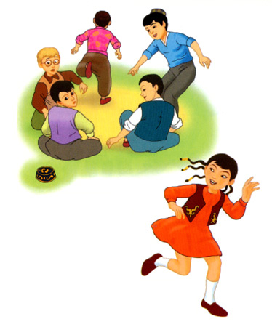
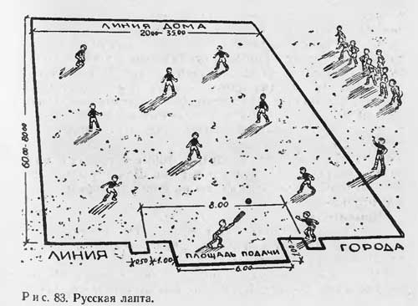
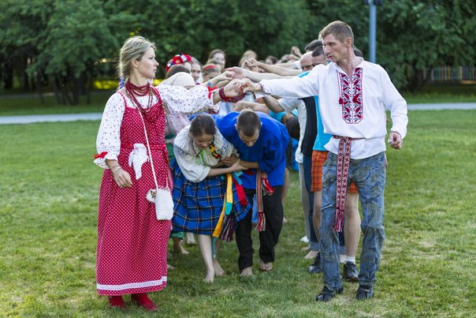
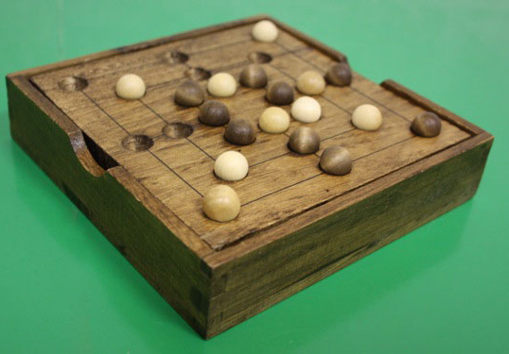
национальные игры разных народов
«Такия» «Лапта»,
«Ручеек» «Мельница»

Slide 9
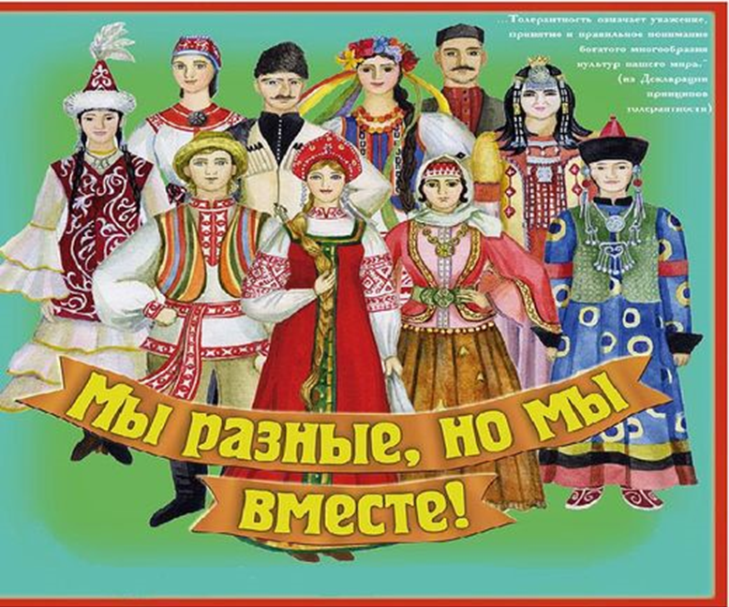
Мы все разные, но мы вместе
- Мы дружной семьею живем в Казахстане.
- Татары, уйгуры и русские с нами.
- Так пусть же крепнет, во веки веков
- Дружба народов всех возрастов!

Slide 10
Стихи о дружбе
- Приходит каждый год праздник май.
- С собой он счастье нам несет.
- Ему все рады: взрослые и дети
на нашей солнечной планете.
- Кто б ни был ты, казах, татарин,
русский или еврей
- Объединяет этот праздник всех людей.
- И наша дружба крепче расцветает.
Дружат солнце и весна,
Дружат звезды и луна,
Дружат в море корабли,
Дружат люди всей земли,
Дружат птицы в вышине,
Дружат рыбы в глубине,
Дружит с небом океан,
Дружат люди разных стран.

Slide 11
Викторина «мой Казахстан»
1. Государственная символика Республики Казахстан?
2. Национальная валюта?
3. Состязание акынов?
4. Первый летчик-космонавт Республики Казахстан?
5. Национальное жилище казахов?
6. Казахские музыкальные инструменты?
7. Казахский воин- герой?
8. Столица Республики Казахстан?
9. Национальное блюдо казахов на праздник Наурыз?
10. Национальный напиток казахов?

